Slide 1
06
PROJETO
Token ERC20 com
OpenZeppelin

Slide 2
Antes do Desafio:
Desafio Token ERC20:
Desenvolver um TokenERC20 utilizando as bibliotecas do OpenZeppelin
O que vamos fazer neste projeto!
Herança de contratos
Contratos abstratos
Eventos
Função fallback
Padrão ERC20
Biblioteca OpenZeppelin
Usando OpenZeppelin no Remix com remixd
Usando OpenZeppelin no Remix a partir do GitHub
SafeMath
Desenvolver um Token ERC20 usando OpenZeppelin.

Slide 3
Google Chrome
IDE* Remix http://remix.ethereum.org
remixd
Biblioteca OpenZeppelin https://github.com/OpenZeppelin/openzeppelin-solidity
O que vamos usar!
* Integrated Development Environment

Slide 4
Herança de contratos
Contratos abstratos
Eventos
Função fallback
Padrão ERC20
Biblioteca OpenZeppelin
Usando OpenZeppelin no Remix com remixd
Usando OpenZeppelin no Remix a partir do GitHub
SafeMath
Antes do Desafio
Vamos ver alguns conceitos na prática.

Slide 5
Herança de contratos
Contratos abstratos
Eventos
Função fallback
Padrão ERC20
Biblioteca OpenZeppelin
Usando OpenZeppelin no Remix com remixd
Usando OpenZeppelin no Remix a partir do GitHub
SafeMath
Antes do Desafio
Vamos ver alguns conceitos na prática.

Slide 6

Solidity permite um contrato herdar o comportamento (variáveis e funções) de outro contrato.
contract Proprietario {
address public proprietario;
constructor () public {
proprietario = msg.sender;
}
function transferirPropriedade(address novoPoprietario) public {
require(proprietario == msg.sender);
proprietario = novoPoprietario;
}
}
import "./Proprietario.sol";
contract FigurinhaDaCopa is Proprietario {
// ...
}

Slide 7
Herança de contratos
Contratos abstratos
Eventos
Função fallback
Padrão ERC20
Biblioteca OpenZeppelin
Usando OpenZeppelin no Remix com remixd
Usando OpenZeppelin no Remix a partir do GitHub
SafeMath
Antes do Desafio
Vamos ver alguns conceitos na prática.

Slide 8
Um contrato abstrato tem pelo menos uma função sem implementação.
contract Token {
uint public totalTokens;
mapping(address => uint) public saldos;
function tranferir(uint valor, address para);
}
import "./Token.sol";
contract WonderlandCoin is Token {
constructor (uint total) public {
totalTokens = total;
saldos[msg.sender] = totalTokens;
}
function tranferir(uint valor, address para) public {
// …
}
}

Slide 9
Um contrato abstrato tem pelo menos uma função sem implementação.
contract Token {
uint public totalTokens;
mapping(address => uint) public saldos;
function tranferir(uint valor, address para);
}
import "./Token.sol";
contract WonderlandCoin is Token {
constructor (uint total) public {
totalTokens = total;
saldos[msg.sender] = totalTokens;
}
function tranferir(uint valor, address para) public {
// …
}
}

Slide 10
Herança de contratos
Contratos abstratos
Eventos
Função fallback
Padrão ERC20
Biblioteca OpenZeppelin
Usando OpenZeppelin no Remix com remixd
Usando OpenZeppelin no Remix a partir do GitHub
SafeMath
Antes do Desafio
Vamos ver alguns conceitos na prática.

Slide 11
O Solidity permite monitorar a execução de determinados eventos do Smart Contract.
contract WonderlandCoin is Token {
constructor (uint total) public {
totalTokens = total;
saldos[msg.sender] = totalTokens;
}
function transferir(uint valor, address para) public {
require(saldo[msg.sender] >= valor, "não há saldo suficiente");
saldo[msg.sender] -= valor;
saldo[para] += valor;
// EMISSÃO / DISPARO DE EVENTO
emit Transferido(valor, para);
}
// DEFINIÇÃO DE EVENTO
event Transferido(uint valor, address para);
}

Slide 12
Herança de contratos
Contratos abstratos
Eventos
Função fallback
Padrão ERC20
Biblioteca OpenZeppelin
Usando OpenZeppelin no Remix com remixd
Usando OpenZeppelin no Remix a partir do GitHub
SafeMath
Antes do Desafio
Vamos ver alguns conceitos na prática.

Slide 13
Uma função fallback é executada sempre que uma transação é feita para uma função que não existe no contrato.
contract WonderlandICO {
function () payable {
comprarTokens(); // COMPRA TOKEN
}
}
contract WonderlandICO {
function () payable {
msg.sender.transfer(msg.value); // DEVOLVE DINHEIRO
}
}

Slide 14
Herança de contratos
Contratos abstratos
Eventos
Função fallback
Padrão ERC20
Biblioteca OpenZeppelin
Usando OpenZeppelin no Remix com remixd
Usando OpenZeppelin no Remix a partir do GitHub
SafeMath
Antes do Desafio
Vamos ver alguns conceitos na prática.

Slide 15
O ERC20 é uma especificação técnica padrão usada para implementar tokens no Ethereum. Essa especificação define funções e eventos que um Smart Contract precisa implementar.
contract ERC20 {
// Funções
function totalSupply() public constant returns (uint)();
function balanceOf(address _owner) constant returns (uint256 balance);
function transfer(address _to, uint256 _value) returns (bool success);
function approve(address _spender, uint256 _value) returns (bool success);
function allowance(address *_owner*, address *_spender*) constant returns (uint256 remaining);
function transferFrom(address _from, address _to, uint256 _value) returns (bool success);
// Eventos
event Transfer(address indexed _from, address indexed _to, uint256 _value);
event Approval(address indexed _owner, address indexed _spender, uint256 _value);
}

Slide 16
totalSupply retorna a quantidade total de tokens emitidos.
contract ERC20 {
// Funções
function totalSupply() public constant returns (uint)();
function balanceOf(address _owner) constant returns (uint256 balance);
function transfer(address _to, uint256 _value) returns (bool success);
function approve(address _spender, uint256 _value) returns (bool success);
function allowance(address *_owner*, address *_spender*) constant returns (uint256 remaining);
function transferFrom(address _from, address _to, uint256 _value) returns (bool success);
// Eventos
event Transfer(address indexed _from, address indexed _to, uint256 _value);
event Approval(address indexed _owner, address indexed _spender, uint256 _value);
}

Slide 17
balanceOf retorna o saldo do endereço _owner.
contract ERC20 {
// Funções
function totalSupply() public constant returns (uint)();
function balanceOf(address _owner) constant returns (uint256 balance);
function transfer(address _to, uint256 _value) returns (bool success);
function approve(address _spender, uint256 _value) returns (bool success);
function allowance(address *_owner*, address *_spender*) constant returns (uint256 remaining);
function transferFrom(address _from, address _to, uint256 _value) returns (bool success);
// Eventos
event Transfer(address indexed _from, address indexed _to, uint256 _value);
event Approval(address indexed _owner, address indexed _spender, uint256 _value);
}

Slide 18
transfer faz a transferência da quantidade _value de tokens para o endereço _to.
contract ERC20 {
// Funções
function totalSupply() public constant returns (uint)();
function balanceOf(address _owner) constant returns (uint256 balance);
function transfer(address _to, uint256 _value) returns (bool success);
function approve(address _spender, uint256 _value) returns (bool success);
function allowance(address *_owner*, address *_spender*) constant returns (uint256 remaining);
function transferFrom(address _from, address _to, uint256 _value) returns (bool success);
// Eventos
event Transfer(address indexed _from, address indexed _to, uint256 _value);
event Approval(address indexed _owner, address indexed _spender, uint256 _value);
}

Slide 19
aprove pré-aprova o endereço _spender transferir a quantidade _value de tokens do saldo do endereço de quem chamou a função msg.sender. Retorna true se a aprovação for bem sucedida.
contract ERC20 {
// Funções
function totalSupply() public constant returns (uint)();
function balanceOf(address _owner) constant returns (uint256 balance);
function transfer(address _to, uint256 _value) returns (bool success);
function approve(address _spender, uint256 _value) returns (bool success);
function allowance(address *_owner*, address *_spender*) constant returns (uint256 remaining);
function transferFrom(address _from, address _to, uint256 _value) returns (bool success);
// Eventos
event Transfer(address indexed _from, address indexed _to, uint256 _value);
event Approval(address indexed _owner, address indexed _spender, uint256 _value);
}

Slide 20
allowance retorna a quantidade de tokens (pré-aprovados) que o endereço _spender pode transferir do saldo do endereço _owner.
contract ERC20 {
// Funções
function totalSupply() public constant returns (uint)();
function balanceOf(address _owner) constant returns (uint256 balance);
function transfer(address _to, uint256 _value) returns (bool success);
function approve(address _spender, uint256 _value) returns (bool success);
function allowance(address *_owner*, address *_spender*) constant returns (uint256 remaining);
function transferFrom(address _from, address _to, uint256 _value) returns (bool success);
// Eventos
event Transfer(address indexed _from, address indexed _to, uint256 _value);
event Approval(address indexed _owner, address indexed _spender, uint256 _value);
}

Slide 21
transferFrom transfere uma quantidade _value de tokens (pré-aprovados) do endereço _from para o endereço _to.
contract ERC20 {
// Funções
function totalSupply() public constant returns (uint)();
function balanceOf(address _owner) constant returns (uint256 balance);
function transfer(address _to, uint256 _value) returns (bool success);
function approve(address _spender, uint256 _value) returns (bool success);
function allowance(address *_owner*, address *_spender*) constant returns (uint256 remaining);
function transferFrom(address _from, address _to, uint256 _value) returns (bool success);
// Eventos
event Transfer(address indexed _from, address indexed _to, uint256 _value);
event Approval(address indexed _owner, address indexed _spender, uint256 _value);
}

Slide 22
O evento Transfer é emitido sempre que uma transferência é realizada.
contract ERC20 {
// Funções
function totalSupply() public constant returns (uint)();
function balanceOf(address _owner) constant returns (uint256 balance);
function transfer(address _to, uint256 _value) returns (bool success);
function approve(address _spender, uint256 _value) returns (bool success);
function allowance(address *_owner*, address *_spender*) constant returns (uint256 remaining);
function transferFrom(address _from, address _to, uint256 _value) returns (bool success);
// Eventos
event Transfer(address indexed _from, address indexed _to, uint256 _value);
event Approval(address indexed _owner, address indexed _spender, uint256 _value);
}

Slide 23
O evento Approval é emitido sempre que uma pré-aprovação é realizada.
contract ERC20 {
// Funções
function totalSupply() public constant returns (uint)();
function balanceOf(address _owner) constant returns (uint256 balance);
function transfer(address _to, uint256 _value) returns (bool success);
function approve(address _spender, uint256 _value) returns (bool success);
function allowance(address *_owner*, address *_spender*) constant returns (uint256 remaining);
function transferFrom(address _from, address _to, uint256 _value) returns (bool success);
// Eventos
event Transfer(address indexed _from, address indexed _to, uint256 _value);
event Approval(address indexed _owner, address indexed _spender, uint256 _value);
}

Slide 24

O ERC20 é uma especificação técnica padrão usada para implementar tokens no Ethereum. Essa especificação define funções e eventos que um Smart Contract precisa implementar.
contract ERC20 {
// Funções
function totalSupply() public constant returns (uint)();
function balanceOf(address _owner) constant returns (uint256 balance);
function transfer(address _to, uint256 _value) returns (bool success);
function approve(address _spender, uint256 _value) returns (bool success);
function allowance(address *_owner*, address *_spender*) constant returns (uint256 remaining);
function transferFrom(address _from, address _to, uint256 _value) returns (bool success);
// Eventos
event Transfer(address indexed _from, address indexed _to, uint256 _value);
event Approval(address indexed _owner, address indexed _spender, uint256 _value);
}
Checkpoint

Slide 25
pragma solidity ^0.4.24;
import "./ERC20";
contract MeuToken is ERC20 {
// Variáveis
string public symbol;
string public name;
uint8 public decimals;
uint public _totalSupply;
mapping(address => uint) balances;
mapping(address => mapping(address => uint)) allowed;
// Funções
constructor () {
symbol = "MEU";
name = "Meu primeiro token";
decimals = 18;
_totalSupply = 1000000 * 10**uint(decimals); // 1.000.000 tokens com 18 decimais
balances[msg.sender] = _totalSupply; // todos os tokens são de quem criou o token
emit Transfer(address(0), msg.sender, _totalSupply);
}
...
1/3

Slide 26
...
function totalSupply() returns (uint) {
return _totalSupply;
}
function balanceOf(address tokenOwner) constant returns (uint balance) {
return balances[tokenOwner];
}
function transfer(address to, uint tokens) returns (bool success) {
balances[msg.sender] -= tokens;
balances[to] += tokens;
emit Transfer(msg.sender, to, tokens);
return true;
}
...
2/3

Slide 27
...
function approve(address spender, uint tokens) returns (bool success) {
allowed[msg.sender][spender] = tokens;
emit Approval(msg.sender, spender, tokens);
return true;
}
function transferFrom(address from, address to, uint tokens) returns (bool success) {
balances[from] -= tokens;
allowed[from][msg.sender] -= tokens;
balances[to] += tokens;
emit Transfer(from, to, tokens);
return true;
}
function allowance(address tokenOwner, address spender) returns (uint remaining) {
return allowed[tokenOwner][spender];
}
}
3/3

Slide 28
Herança de contratos
Contratos abstratos
Eventos
Função fallback
Padrão ERC20
Biblioteca OpenZeppelin
Usando OpenZeppelin no Remix com remixd
Usando OpenZeppelin no Remix a partir do GitHub
SafeMath
Antes do Desafio
Vamos ver alguns conceitos na prática.

Slide 29
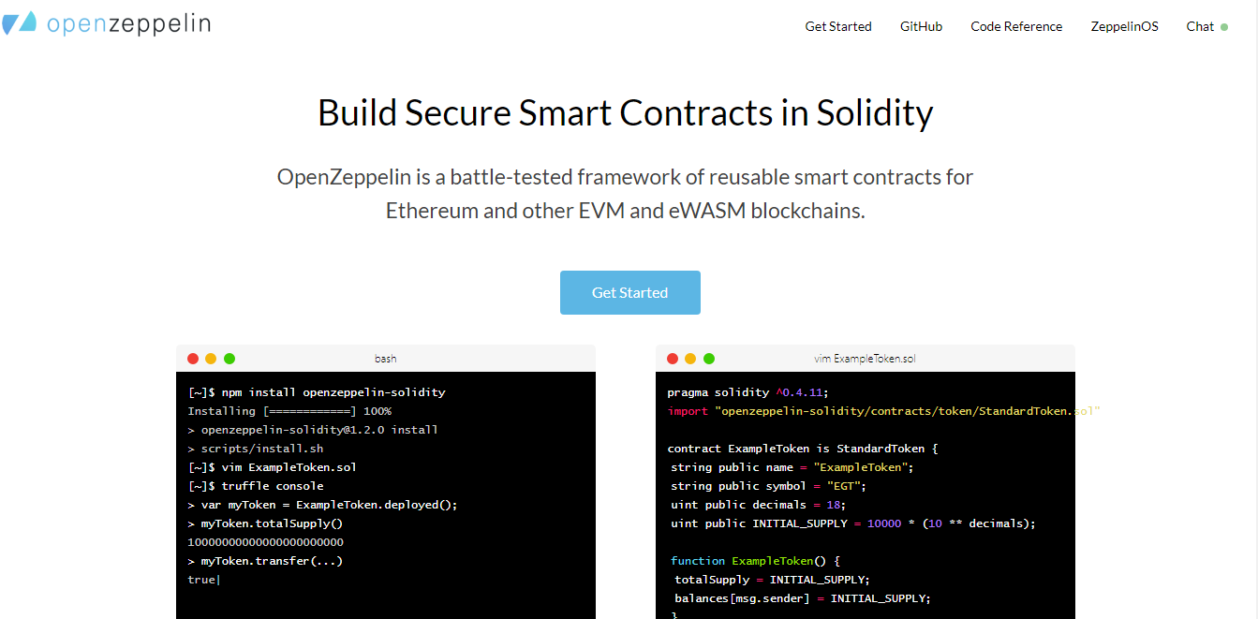

Slide 30
O OpenZeppelin oferece:
Bibliotecas seguras de cálculo (SafeMath);
Interfaces padrões para as ERCs;
Contratos padrões;
Referências de código;

Slide 31
Acesse:
https://github.com/OpenZeppelin/openzeppelin-solidity

Slide 32
Herança de contratos
Contratos abstratos
Eventos
Função fallback
Padrão ERC20
Biblioteca OpenZeppelin
Usando OpenZeppelin no Remix com remixd
Usando OpenZeppelin no Remix a partir do GitHub
SafeMath
Antes do Desafio
Vamos ver alguns conceitos na prática.

Slide 33
Vamos permitir o Remix usar os contratos do OpenZeppelin com remixd
/blockchain-dev/openzeppelin-solidity/contracts

Slide 34
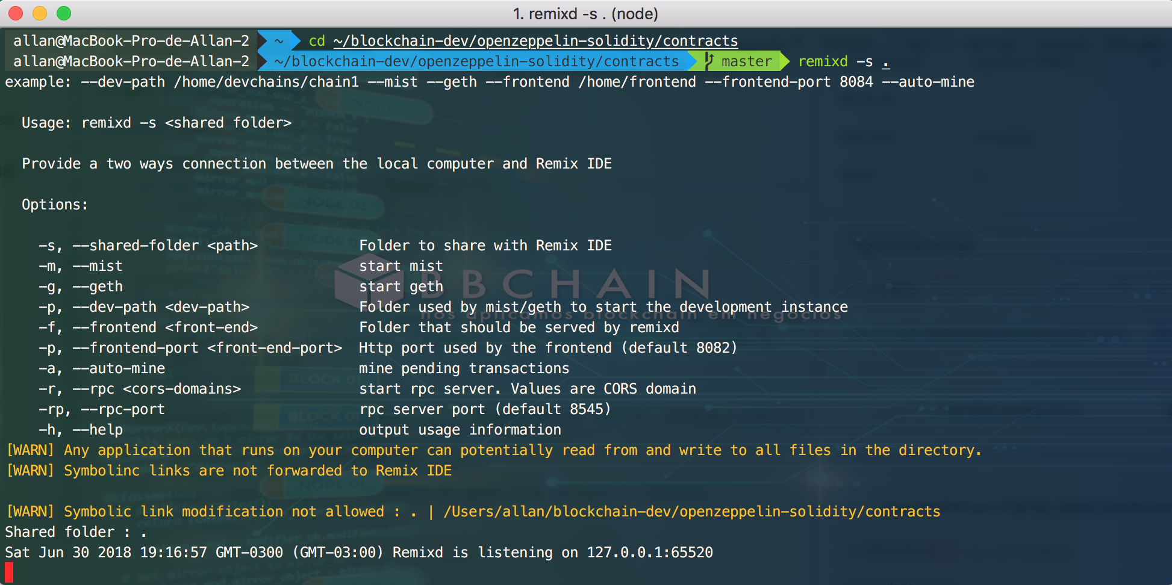
Entrar na pasta dos contratos do openzeppelin

Slide 35
Executar o remixd

Slide 36
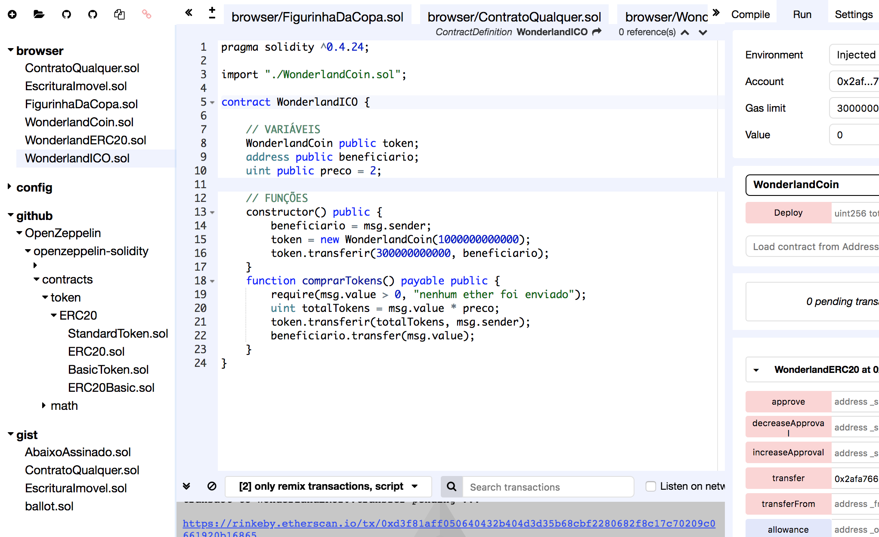
Conectar ao remixd

Slide 37
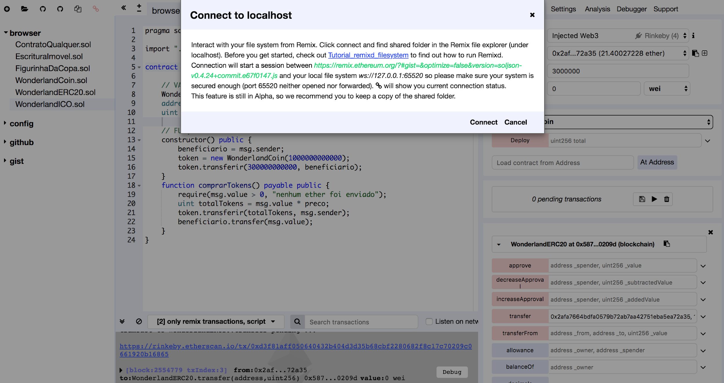
Conectar ao remixd

Slide 38
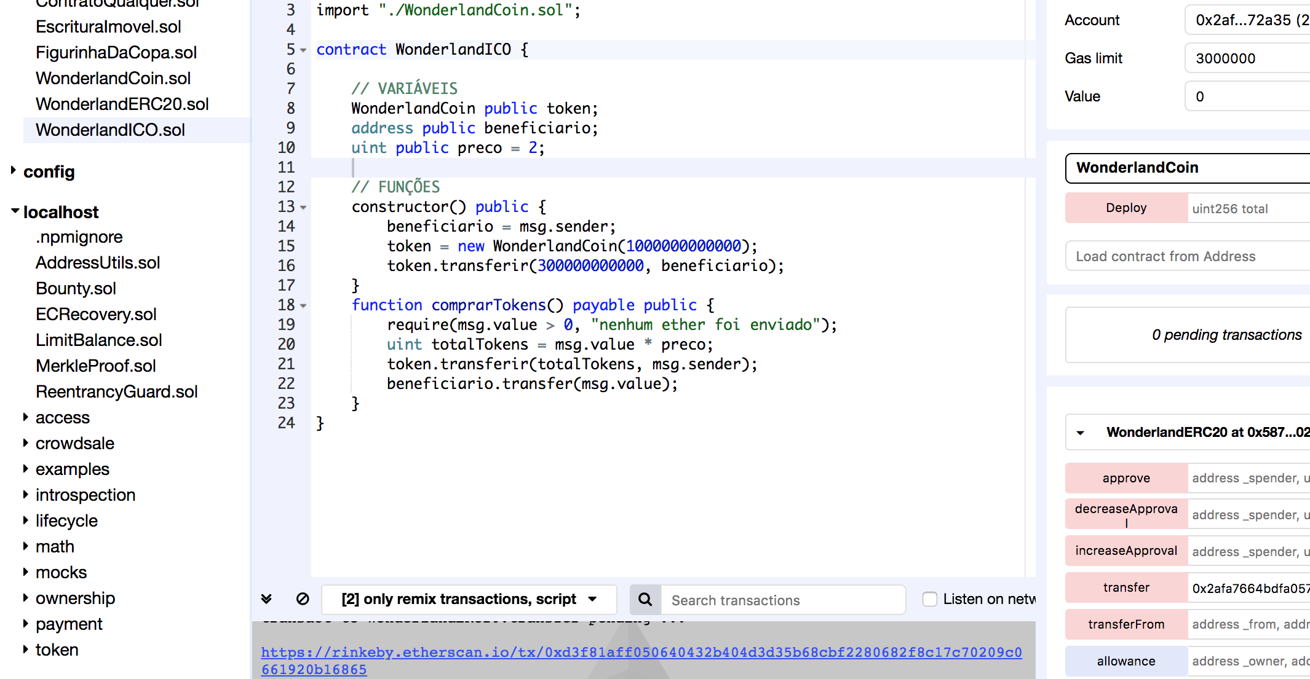
Conectar ao remixd

Slide 39
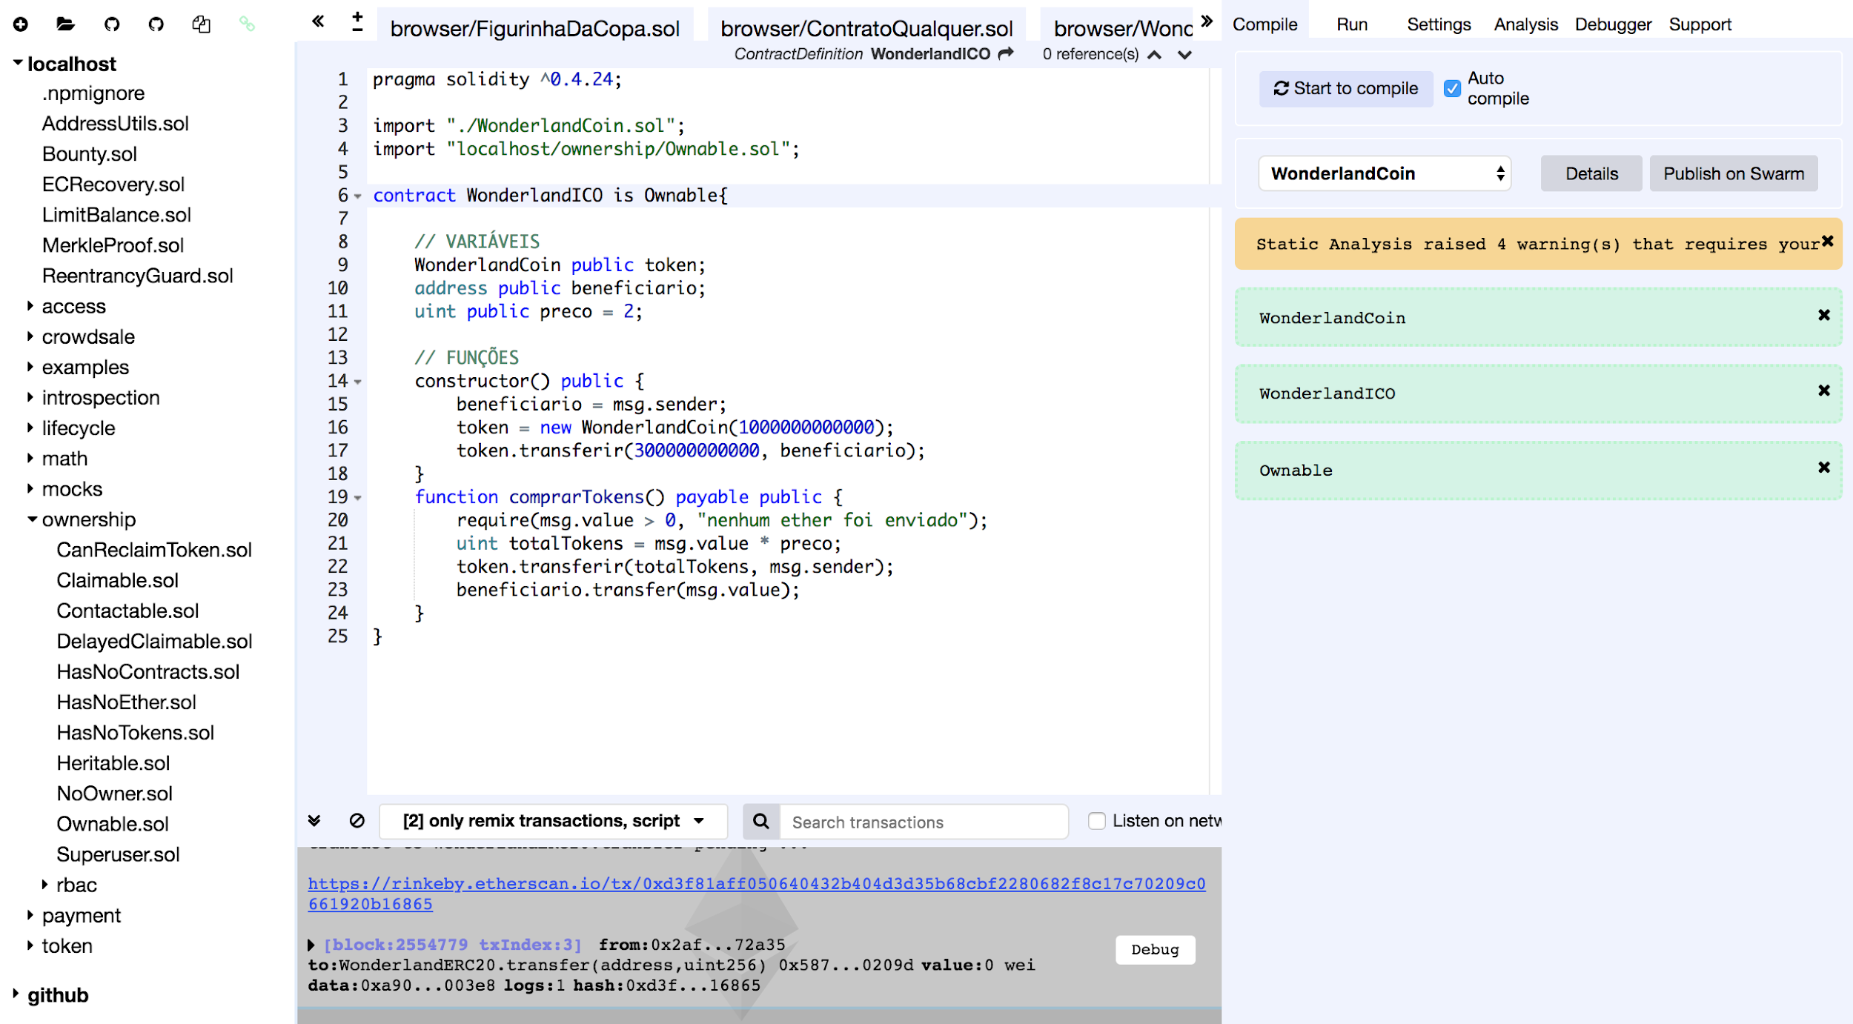
Conectar ao remixd

Slide 40
Herança de contratos
Contratos abstratos
Eventos
Função fallback
Padrão ERC20
Biblioteca OpenZeppelin
Usando OpenZeppelin no Remix com remixd
Usando OpenZeppelin no Remix a partir do GitHub
SafeMath
Antes do Desafio
Vamos ver alguns conceitos na prática.

Slide 41
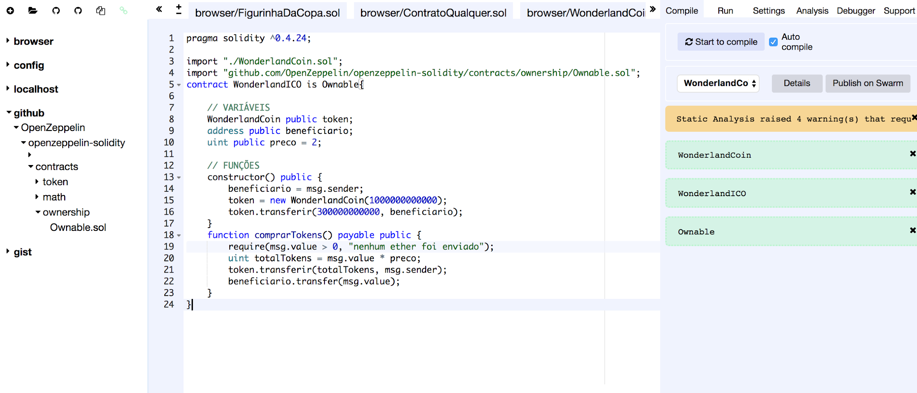
Importar do GitHub
Importe o arquivo utilizando o formato:
github.com/<repositorio>/<projeto>/<caminho/para/arquivo>

Slide 42
Herança de contratos
Contratos abstratos
Eventos
Função fallback
Padrão ERC20
Biblioteca OpenZeppelin
Usando OpenZeppelin no Remix com remixd
Usando OpenZeppelin no Remix a partir do GitHub
SafeMath
Antes do Desafio
Vamos ver alguns conceitos na prática.

Slide 43
Realizar operações de soma, subtração, multiplicação e divisão sem tratar exceções (por exemplo, usar números maiores do que o suportado pelo uint (256 bits)), pode deixar o Smart Contract vulnerável a ataques.
O SafeMath do OpenZeppelin permite realizar operações matemáticas simples com segurança.

Slide 44
Crie uma calculadora usando as funções do SafeMath.
pragma solidity ^0.4.23;
// CARREGAR SAFEMATH A PARTIR DO GITHUB
import "github.com/OpenZeppelin/openzeppelin-solidity/contracts/math/SafeMath.sol";
contract CalculadoraSegura {
using SafeMath for uint;
function somar(uint a, uint b) returns(uint) {
return a.add(b);
}
function dividir(uint a, uint b) returns(uint) {
return a.div(b);
}
function multiplicar(uint a, uint b) returns(uint) {
return a.mul(b);
}
function subtrair(uint a, uint b) returns(uint) {
return a.sub(b);
}
}

Slide 45
Herança de contratos
Contratos abstratos
Eventos
Função fallback
Padrão ERC20
Biblioteca OpenZeppelin
Usando OpenZeppelin no Remix com remixd
Usando OpenZeppelin no Remix a partir do GitHub
SafeMath
O que aprendemos!
Checkpoint

Slide 46

Crie um Token ERC20 herdando o contrato StandardToken
"WonderlandCoinERC20.sol"
github.com/OpenZeppelin/openzeppelin-solidity/contracts/token/ERC20/StandardToken.sol
Entenda o código do contrato StandardToken ! ! !
Hands-on

